Slide 1
02 ggplot2绘图基础
数据如何改变战争？基于南丁格尔玫瑰图的可视化项目
1

Slide 2
目录
新知探究
项目背景
项目任务（续）
项目任务
项目总结
2

Slide 3
3

Slide 4
项目背景 新知探究 项目任务 项目总结
项目背景
4

Slide 5
项目背景 新知探究 项目任务 项目总结
1854 年 ， 克里米亚战争爆发。 在当时的公众认知里 ， 士兵的生命结束于战场——被子弹击中 ， 因伤口恶化。
随军护士弗洛伦丝·南丁格尔抵达斯库塔里战地医院后 ， 看到的却是另一个战场： 没有冲锋
号 ， 只有拥挤、 污秽、 疾病蔓延的病区 ， 和接二连三倒下、 来不及被抬上病床的士兵。
她整理了 1854 年 4 月至 1856 年 3 月共 24个月的英军伤亡数据。
先凭直觉投票
A 战伤
B 可预防疾病
C 其他原因
D 需要数据 ， 暂时无法判断
先保留判断 ， 随后用数据检验。
【先想一想】本项目的第一个问题
士兵主要死于战伤，还是死于本可预防的疾病？
我的判断是： 我的理由是：
5

Slide 6
项目背景 新知探究 项目任务 项目总结
1855 年 3 月 ， 英国政府派出卫生委员会实施基础卫生工程： 清理粪坑与污水池、 冲洗堵塞的下水道、 清除污染水源的动物尸体、 改善通风与病房拥挤。
1858 年 ， 南丁格尔在《影响英军健康、 效率与医院管理的笔记》 中发表了这样一张图：
两个并排的扇形图 = 卫生改革前后各 12 个月
每个月的扇形面积 = 该月的死亡水平
颜色 = 三类死亡原因
这张图后来被称为「南丁格尔玫瑰图」（极区图）
它让没有统计学基础的议员和公众一眼看懂：士兵死亡的主要来源不是战斗。这张图成为推动军队卫生改革与战地医院改造的重要证据之一。
可视化不只是把数字画出来，而是让证据被看见。
6

Slide 7
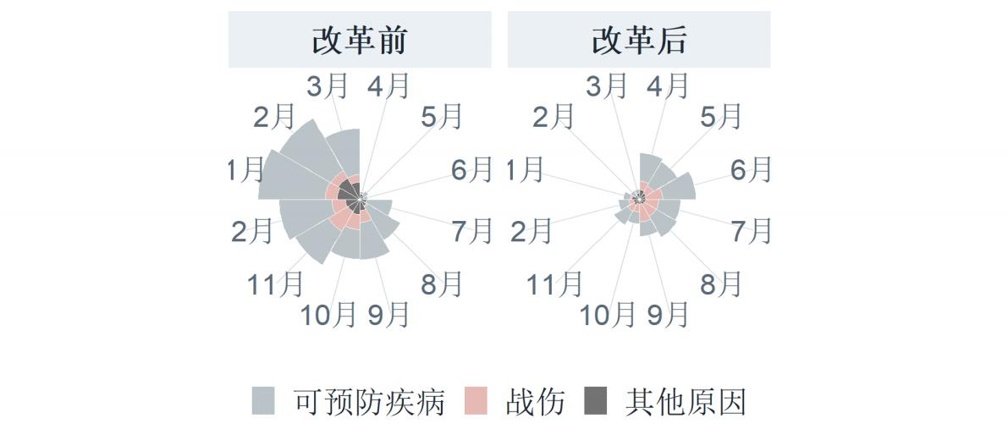
项目背景 新知探究 项目任务 项目总结
本项目要交给政府的 ， 就是这样一份”让证据被看见”的报告。 最后一节课 ， 我们会亲手把它复刻出来：
同一份数据 ， 两种表达： 本项目的全部任务 ，都是为了回答”哪一个更能支持决策”。
7

Slide 8
项目背景 新知探究 项目任务 项目总结
你是一名军队卫生改革数据顾问。
政府需要决定 ：有限的资源 ，应该优先用于战伤救治 ， 还是用于改善医院与营地的卫生条件？
驱动性问题
数据能否为卫生改革的资源投入提供可信证据？
项目成果：
成果 | 要求
4 幅证据图 | 分别服务于 4 个不同的分析问题
1 段图表解读 | 按”结论—证据—建议—局限”组织
1 项行动建议 | 面向公共卫生决策 ， 并说明结论的边界
8

Slide 9
项目背景 新知探究 项目任务 项目总结
数据来源： HistData::Nightingale （南丁格尔记录并整理的英军月度伤亡数据） ， 1854 年 4 月—1856 年 3 月 ， 共 24 个月。 内容 本项目约定
研究范围 | 本数据记录的英军 ， 共 24 个月
改革前 | 1854 年 4 月—1855 年 3 月（12 个月）
改革后 | 1855 年 4 月—1856 年 3 月（12 个月）
死亡原因 | 可预防疾病、 战伤、 其他原因
月份顺序 | 两个阶段均按 4 月 → 次年 3 月排列 ，便于逐月对比
军队人数 当月英军平均人数的估计值 ，是计算死亡率的分母
为什么必须用「率」而不是「人数」？
军队人数在 24 个月里不断变化。只看死亡人数，会把”士兵多所以死得多”误当成”风险高”。
9

Slide 10
项目背景 新知探究 项目任务 项目总结
变量 | 含义 类型 / 单位
日期 | 观测月份 ， 1854-04 至 1856-03 时间
月份 | 4 月 → 次年 3 月 ， 已按战争时间顺序排列 分类
军队人数 | 当月英军平均人数 数值 / 人
阶段 | 改革前 / 改革后 分类
死亡原因 | 可预防疾病 / 战伤 / 其他原因 分类
死亡人数 | 当月因该类原因死亡的人数 数值 / 人
死亡率 | 年化死亡率 数值 / 每千人年
死因类别 | 大致含义
可预防疾病 | 霍乱、 痢疾、 斑疹伤寒等与卫生条件密切相关的传染病
战伤 | 在战斗中受伤并因此死亡
其他原因 | 意外、 其他疾病等
10

Slide 11


项目背景 新知探究 项目任务 项目总结
我们手里有两个可以画的指标：
指标 | 含义 | 适合回答的问题
死亡人数 | 某段时间因某类原因死亡的人数 | 哪一类死因造成的死亡负担最重？
年化死亡率 ⁰⁰⁰ × 死亡风险有多高？
年化死亡
= 12
1
死亡人数
军队
数
【先想一想】
1. 要比较三类死因”谁造成的死亡负担最重”，应该用哪个指标？为什么？
2. 要比较”哪个月的死亡风险更高”，又该用哪个指标？为什么？
我的判断： 我的理由：
11

Slide 12
项目背景 新知探究 项目任务 项目总结
【参考答案】
1. 比较”负担”用死亡人数。
“负担”问的是”死了多少人”，死亡人数含义直观，直接相加就能得到 12 个月的累计规模。它不需要理解分母。
2. 比较”风险”用年化死亡率。
不同月份的军队人数不同。年化死亡率把分母（军队人数）考虑进来，表示”每千人年”的死亡风险，跨月份、跨阶段才可比。缺点是概念需要解释，单位（每千人年）必须讲清楚。
本项目据此分工：
任务 | 使用的指标 | 回答的问题
任务 1 | 累计死亡人数 | 死亡负担主要由哪类原因造成
任务 2—4 | 年化死亡率 | 死亡风险有多高、 如何变化
12

Slide 13
/
项目背景 新知探究 项目任务 项目总结
原始数据是宽表： 一行一个月 ， 三类死因的人数与死亡率各占一列。 绘图需要的是
长表： 一行 = 某月 × 某类死因。
1 library(tidyverse) 2 library(HistData) 3 4 nightingale <- HistData::Nightingale 5 6 nightingale_long <- nightingale %>% 7 mutate(阶段 = factor(rep(c("改革前", "改革后"), each = 12), 8 levels = c("改革前", "改革后"))) %>% 9 rename(Disease.count = Disease, Wounds.count = Wounds, Other.count = Other) %>% 10 pivot_longer( 11 cols = c(Disease.count, Wounds.count, Other.count, 12 Disease.rate, Wounds.rate, Other.rate), 13 names_to = c("死亡原因", ".value"), names_sep = "\\." 14 )
13

Slide 14
/
项目背景 新知探究 项目任务 项目总结
1 nightingale_long <- nightingale_long %>% 2 rename(日期 = Date, 年份 = Year, 军队人数 = Army, 3 死亡人数 = count, 死亡率 = rate) %>% 4 mutate( 5 月份 = factor(as.integer(format(日期, "%m")), 6 levels = c(4:12, 1:3), 7 labels = paste0(c(4:12, 1:3), "月")), 8 死亡原因 = factor( 9 recode(死亡原因, "Disease" = "可预防疾病", 10 "Wounds" = "战伤", "Other" = "其他原因"), 11 levels = c("可预防疾病", "战伤", "其他原因")) 12 )
数据框 在项目中的作用
nightingale_long | 全部长表（72 行 = 24 月务 3、任务 4 使用 | × 3 类死因） ，任
before | 改革前 12 个月 ，任务 1、使用 | 任务 2 与巩固提升
after 改革后 12 个月 ，备用
数据处理代码已全部给出： 本项目要练的是”从分析目的出发选图、 画图、 读图” ，不是数据清洗。
14

Slide 15
项目背景 新知探究 项目任务 项目总结
完成本项目后 ， 我能够：
从真实问题中提取分析目的 ， 并确定需要比较的变量与指标
建立「变量 → 视觉通道」 的映射关系 ， 独立完成证据图
用 ggplot() 、 aes() 、 geom_col() 、 labs() 、 facet_wrap() 、 coord_polar()、
scale_y_sqrt() 组合出所需图形
区分「变量映射」 与「属性设定」
按「结论—证据—建议—局限」 解读图表 ， 并说明结论的边界
在 AI 辅助环境中保持对数据、 代码和结论的主体判断
15

Slide 16
项目背景 新知探究 项目任务 项目总结
本项目不是”老师讲一个函数、 你模仿一段代码” ， 而是围绕一个真实问题不断追问：
真实问题 → ① → ② 选择指标 → ③ 建立映射 → ④ → ⑤ 解读证据 →
⑥
【先想一想】补全这条链
备选：认识数据／明确分析目的／构建图形／形成建议
位置 我认为应填入的环节 这个环节要回答什么问题
①
④
⑥
16

Slide 17
项目背景 新知探究 项目任务 项目总结
真实问题 → ① 明确分析目的 → ② 选择指标 → ③ 建立映射 → ④ 构建图形 → ⑤ 解 读证据 → ⑥ 形成建议 位置 应填入的环节 要回答的问题 本项目对应
① | 明确分析目的 | 要回答什么问题？ | 驱动性问题
② | 选择指标 | 用什么数据回答？ | 人数 / 年化死亡率
③ | 建立映射 | 变量映射到哪？ | 映射表
④ | 构建图形 | 用什么图层画？ | ggplot2 代码
⑤ | 解读证据 | 证据在哪里？ | 图表解读
⑥ 形成建议 话能说到什么程度？ 决策建议与局限
这条链的用法
每解决一个问题，就形成一项新的项目成果。 如果你在 ⑤ 发现图形答不出问题，就要回到 ②③④ 修改，而不是继续往下做。
17

Slide 18
项目背景 新知探究 项目任务 项目总结
课时 | 任务 | 当前问题 | 阶段成果
第一课时 | 任务 1 | 哪一类死亡原因造成的死亡负担最重？ | 累计死亡人数对比图
第一课时 | 任务 2 | 高死亡水平是否集中在个别月份？ | 月度堆叠柱形图
第一课时 | 巩固提升 | 三类死因的月度变化是否一致？怎样改进表达？ | ★/★★/ ★★★ 三星 任务
第二课时 | 任务 3 | 卫生改革前后发生了什么变化？ | 按阶段分面对比图
第二课时 | 任务 4 | 玫瑰图适合分析还是传播？ | 玫瑰图与评价
项目结论 | 总结 | 证据支持怎样的行动建议？ | 决策建议与局限
问题牵引 数据探究 图形建构 证据解读 决策反思
18

Slide 19
项目背景 新知探究 项目任务 项目总结
课时 | 核心任务 | 新知支撑 | 课堂产出
第一课时 | 任务 1、任务 2、巩固提升 | 视觉通道、 图形映 射、 ggplot2 基本语法、统一配色 | 比较图、 月度构成图
第二课时 任务 3、任务 4
分面、 极坐标与面积编码、 图形选择
分面对比图、 玫瑰图评价
每个任务遵循同一条实践路线（也是课堂子导航的四个环节） ：
分析目的 数据映射 图形建构 图表解读
分层要求： ★ 基础必做 ★★ 进阶选做 ★★★ 挑战合作
节奏提示： 新知探究的「分面」「极坐标与面积编码」 两节属于第二课时内容 ， 可放在第二课时开头回看。
19

Slide 20
_{新知探究}
项目背景 新知探究 项目任务 项目总结
20

Slide 21
项目背景 新知探究 项目任务 项目总结
数据变量必须通过视觉通道才能进入图形。
视觉通道 | 人眼感知特点 | 适合的数据 | 本项目示例
位置 | 最精确 ， 可读出高 低、左右 | 数值、 类别、 时间 | 月份、 累计死亡人数
长度 | 很精确 ， 可直接比较长短 | 数值 | 柱形高度、 年化死亡 率
角度 / 面积 | 较粗略 ，容易被夸大 | 数值 | 玫瑰图中的扇形
颜色（色相） | 擅长区分类别 ，不擅长比较大小 | 分类 | 死亡原因
分面 | 把整体拆成结构相同的小图 | 分类 | 改革前 / 改革后
【先想一想】
如果我的目的是”精确比较三类死因的死亡水平”，应该优先使用哪两个视觉通道？
我的选择： 理由是：
21

Slide 22
项目背景 新知探究 项目任务 项目总结
【参考答案】优先使用「位置」和「长度」
位置和长度是最精确的通道：柱高与数值成线性关系，读者可以直接读出高低和差值。
角度、面积、颜色都不适合精确比较：扇形面积与半径是平方关系，读者很容易把差异看成数值的倍数；颜色擅长区分”是哪一个”，不擅长回答”大多少”。
一句话原则：要精确比较，用位置和长度；要用颜色，就让颜色只管分类。
这也是本项目的图形分工：
我要回答的问题 | 主要通道 | 图形
哪类死因负担最重 | 长度（柱高） | 柱形图
哪几个月风险最高 | 位置（月份先后） + 长度 | 堆叠柱形图
改革前后怎样变化 | 分面 + 长度 | 分面柱形图
怎样让公众一眼看懂 | 角度 / 面积 | 玫瑰图
22

Slide 23
l 项目背景 新知探究 项目任务 项目总结
ggplot2 用”数据 + 映射 + 图层”逐步建构图形。
1 ggplot(data = 数据框, 2 aes(x = 横轴变量, 3 y = 纵轴变量, 4 fill = 分类变量)) + 5 geom_几何对象() + # 柱、点、线等 6 stat_统计变换() + # 计数、汇总等（可选） 7 scale_标度() + # 颜色、坐标刻度等 8 facet_分面() + # 分组比较 9 coord_坐标系() + # 直角或极坐标 10 labs(...) + # 标题、轴名、图例名 11 theme_主题() # 非数据元素
核心骨架： ggplot(data, aes(...)) + geom_*()
本项目扩展： scale_*() 、 facet_*() 、 coord_*() 、 labs() 、 theme_*()
23

Slide 24
l 项目背景 新知探究 项目任务 项目总结
图层 | 回答的问题 | 本项目函数
data | 使用哪份数据？ | ggplot(data = ...)
mapping | 变量映射到哪里？ | aes(x, y, fill)
geom | 用什么图形表达？ | geom_col()
stat | 数据是否需要统计变换？ | stat = "identity"
scale | 颜色和刻度怎样显示？ | scale_fill_manual()
facet | 怎样分组比较？ | facet_wrap()
coord | 使用什么坐标系统？ | coord_polar()
labs | 标题、 轴名、 图例名 | labs()
theme | 非数据元素怎样显示？ | theme_minimal()
顺序有讲究
ggplot() +
geom_*() 决定”画什么”； scale_*()、
facet_*() 、 coord_*() 决定”怎样显示”。 同
样的数据和几何对象，换一个坐标系统，图形的含义就变了——这正是任务 4 要讨论的问题。
24

Slide 25
项目背景 新知探究 项目任务 项目总结
映射： 写在 aes() 内
属性设定： 写在 aes() 外
1 # 颜色由「死亡原因」这个变量控制 2 ggplot(before, 3 aes(x = 月份, 4 y = 死亡率, 5 fill = 死亡原因)) + 6 geom_col()
1 # 所有柱子使用同一种固定颜色 2 ggplot(before, 3 aes(x = 月份, 4 y = 死亡率)) + 5 geom_col(fill = "steelblue")
所有柱子同一种颜色 ，不会生成图例。
颜色随死亡原因变化 ， 并自动生成图例。
【先想一想】判断题
1. geom_col(fill = "steelblue") 会让三类死因变成几 种颜色？
2. aes(fill = 死亡原因) 中的颜色由 决定？
3. 如果任务 4 的玫瑰图漏掉了 fill = 死亡原因 ，会发生什么？
25

Slide 26
项目背景 新知探究 项目任务 项目总结
2. 由死亡原因这个变量决定，属于变量映射，颜色随数据取值自动变化，并生成图例。 3. 三类死因会变成同一种颜色，读者看不出每个月的高死亡水平主要由哪类原因贡献——玫瑰图会退 化成”一圈同色的柱子”， 同时失去”总量 + 构成”的表达能力。
概念 | 颜色 / 位置由谁决定 | 例子
变量映射 | 数据变量 | aes(fill = 死亡原因)
属性设定 | 你指定 ， 与数据无关 geom_col(fill = "steelblue")
【参考答案】
1. 1 种。 fill = "steelblue" 写在 aes() 外，是固定属性，与数据无关，所有柱子（扇形）同色。
26

Slide 27
项目背景 新知探究 项目任务 项目总结
函数 | 柱高来自哪里 | 适用问题
geom_bar() | 自动统计每类有多少行 | 每个类别出现多少次？
geom_col() 直接使用已有的 y 变量 每类已有数值是多少？
本项目已经拥有 累计死亡人数 和 死亡率 ， 因此全部使用：
1 ggplot(cause_summary, 2 aes(x = 死亡原因, 3 y = 累计死亡人数, 4 fill = 死亡原因)) + 5 geom_col() # 数据里已经有 y 值，直接用 geom_col()
与讲义《知识点速查卡》一致的一句话记忆
有数值就用 col，数条数才用 bar。
27

Slide 28
项目背景 新知探究 项目任务 项目总结
本项目全项目只用一套颜色 ， 定义在数据准备代码里 ，之后任何地方都不再改动： 死亡原因 色值 外观
可预防疾病 |  | 灰蓝
战伤 |  | 灰粉
#BCC7C9
#E6BDB8
其他原因 #777777 深灰
1 cause_colors <- c("可预防疾病" = "#BCC7C9", "战伤" = "#E6BDB8", "其他原因" = "#777777") 2 3 ggplot(cause_summary, aes(x = 死亡原因, y = 累计死亡人数, fill = 死亡原因)) + 4 geom_col() + 5 scale_fill_manual(values = cause_colors) # 套用统一配色
表达红线：不要覆盖 cause_colors
要自选颜色时（例如巩固提升的进阶任务），请另起一个变量名，例如 my_colors：
1 my_colors <- c("可预防疾病" = "#3B7EA1", "战伤" = "#C4622D", "其他原因" = "#6E6E6E")
一旦覆盖 cause_colors，后面任务的配色会跟着变， “同一类死因在所有图里颜色相同”就断了。
28

Slide 29

项目背景 新知探究 项目任务 项目总结
分面把一张图拆成结构相同的多个小图 ， 让小图之间可以直接比较。
1 ggplot(nightingale_long, aes(x = 月份, y = 死亡率, fill = 死亡原因)) + 2 geom_col() + 3 facet_wrap(~ 阶段, ncol = 2) # 按阶段拆成两张小图
要点 | 做法 | 原因
纵轴尺度 | scales = "fixed" （默认） | 尺度不一致 ，柱高就不可比
月份顺序 | 两个阶段都用 4 月 → 次年 3 月 | 便于逐月对照
颜色含义 两个面板都用 cause_colors 同一颜色必须是同一死因
一句话
分面 = 同样的图形结构 + 同样的尺度 + 不同的分组。 少了任何一条， 比较就不成立。
29

Slide 30
项目背景 新知探究 项目任务 项目总结
玫瑰图 = 柱形图 + 极坐标 + 平方根尺度。
等角扇形的面积满足 A = ½·θ·r²。 要让面积与死亡率成正比 ， 半径必须按死亡率的平方根缩放：
1 p4_rose <- p4_base + 2 scale_y_sqrt() + # 半径 = √数值，使面积对应数值 3 coord_polar() # 直角坐标 → 极坐标
又因为三类死因是叠加画的 ，第 k 类死因所占扇环的面积为
Ak = ½·θ·( r_{k} ² − r_{k−1}² ) = ½·θ·dk (θ = 每月所占角度 ， dk = 第 k 类死因当月死亡率）
【先想一想】
1. 柱形图用什么表达数值？玫瑰图用什么表达数值？
2. 如果把半径的倍数直接当成死亡率的倍数，会犯什么错？
3. 既然面积编码这么绕，为什么南丁格尔还要用它？
30

Slide 31
项目背景 新知探究 项目任务 项目总结
【参考答案】
1. 柱形图用高度（长度）表达数值；玫瑰图用扇形面积表达数值。
2. 面积与半径是平方关系：半径放大 2 倍，面积会放大到 4 倍。把半径倍数读成死亡率倍数，会把差异系统性夸大。
3. 因为她的读者是议员与公众，不是统计人员。角度 + 面积能一眼看出”整体反差”，柱形图却要逐月比高矮——玫瑰图牺牲精确性，换来传播力。
用 1855 年 1 月的实际数据验证（dk为该类死因的死亡率） ：
死亡原因 | dk | 扇环面积比
可预防疾病 | 1022.8 | 1022.8
战伤 | 30.7 | 30.7
其他原因 | 120.0 | 120.0
结论： 每一类死因扇环的面积 ， 恰好与它自己的死亡率成正比。 前提： 必须用scale_y_sqrt() ， 且三类死因共用同一个军队人数作分母。
31

Slide 32

项目背景 新知探究 项目任务 项目总结
概念 | 含义 | 本项目中的例子
变量映射 | 颜色 / 位置由数据变量决定 | aes(fill = 死亡原因)
属性设定 | 颜色 / 大小由你指定 ， 与数据无关 | geom_col(fill = "steelblue")
累计死亡人数（负担）／年化死亡率（风险）
指标
用什么数字回答问题
代码解释关卡（两人一组 ， 轮流解释） ：
data 指定了什么？
aes() 建立了哪些映射？
geom_col() 为什么适合本任务？
如果把 fill = 死亡原因 移到 aes() 外 ，会发生什么？
通过标准 ：不看讲义 ， 用自己的语言说明每一行代码。
32

Slide 33
_{项目任务}
项目背景 新知探究 项目任务 项目总结
33

Slide 34
项目背景 新知探究 项目任务 项目总结
环节 | 任务 | 当前问题 | 证据图
任务 1 | 认识数据、 选指标 | 哪一类死亡原因造成的死亡负担最重？ | 累计死亡人数对比图
任务 2 | 换月度视角 | 高死亡水平是否集中在个别月份？ | 月度堆叠柱形图
巩固提升 | 三星分层 | 变化是否一致？怎样改进表达？ | ★/★★/ ★★★
第一课时的重点： 完成”分类比较”与”月份变化”两个层次的证据构建。
分析目的 数据映射 图形建构 图表解读
34

Slide 35
项目背景 新知探究 项目任务 项目总结
任务1： 哪类死因的负担最重
【先想一想】任务1 的分析目的 主要问题：卫生改革前这 12 个月里，三类死因各自累计死亡多少人，谁的死亡负担最重？ 我要比较的是： 我要比较的变量是： 我的预测：负担最重的是 ，理由是
决策问题 | 本任务的选择
比较对象 | 可预防疾病、 战伤、 其他原因
比较指标 | 累计死亡人数（12 个月合计）
使用数据 | before （改革前 12 个月）
图形受众 没有统计基础的政府官员
35

Slide 36
项目背景 新知探究 项目任务 项目总结
任务1： 分析目的 （参考答案）
【参考答案】
比较对象：改革前 12 个月里，三类死因各自累计的死亡人数。
比较变量：死亡原因（分类变量）与累计死亡人数（数值变量）。
为什么用”人数”而不是”死亡率”？ 任务 1 问的是”负担”——12 个月一共死了多少人。负担是规模问题，直接相加即可回答；风险才是”率”的问题（留到任务 2）。
提示 | 说明
数据要分组 | 按 死亡原因 分组后 summarise() 求和
图形要表达”多少” | 柱高直接对应累计死亡人数
结论要带数字 | 指出最高者、 它的数值与占比
36

Slide 37
项目背景 新知探究 项目任务 项目总结
任务1： 变量如何进入图形
把每个数据变量放到它应该去的视觉通道上。
数据变量 | 视觉通道 | ggplot2 写法
死亡原因 | 横轴位置
累计死亡人数 | 柱形高度
死亡原因 | 填充颜色 | fill =
【先想一想】补全映射表
x =
y =
选 geom_col() 的理由 ：数据里已经有 累计死亡人数 ，柱形高度直接使用该数值 ，不需要再统计计数。
37

Slide 38
项目背景 新知探究 项目任务 项目总结
任务1： 数据映射 （参考答案）
数据变量 | 变量类型 | 视觉通道 | ggplot2 写法
死亡原因 | 分类变量 | 横轴位置
累计死亡人数 | 数值变量 | 柱形长度（高度） | y = 累计死亡人数
死亡原因 | 分类变量 | 填充颜色 | fill = 死亡原因
x = 死亡原因
注意： fill = 死亡原因 与 x = 死亡原因 是同一个变量
同一个变量可以同时映射到多个通道。这里它既决定柱子的位置，也决定柱子的颜色——颜色并不提供额外信息，只是让三类死因更容易区分，所以本图可以隐藏图例。
38

Slide 39
项目背景 新知探究 项目任务 项目总结
任务1： 图形建构 （先自己补全）
1 # 先按死亡原因汇总，再画图 2 cause_summary <- before %>% 3 group_by(死亡原因) %>% 4 summarise(累计死亡人数 = sum(死亡人数), 5 平均死亡率 = mean(死亡率), .groups = "drop") %>% 6 mutate(占比 = 100 * 累计死亡人数 / sum(累计死亡人数)) 7 8 p1 <- ggplot( 9 data = cause_summary, 10 aes(x = ____, y = ____, fill = ____) 11 ) + 12 geom_col(width = 0.7) + 13 scale_fill_manual(values = cause_colors) + 14 labs( 15 title = "_____________________________________", 16 subtitle = "1854 年 4 月—1855 年 3 月，共 12 个月", 17 x = NULL, y = "_____________________", fill = "死亡原因" 18 ) 19 p1
提示： 标题要说明”什么范围、 什么指标” ；纵轴标签必须带单位（人） 。
39

Slide 40
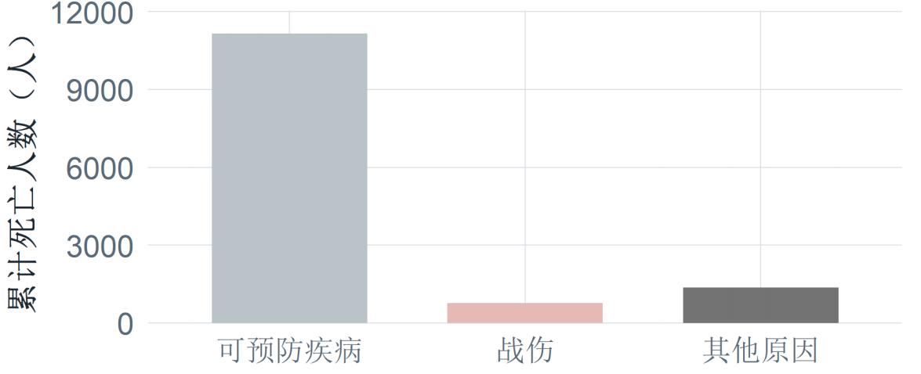
项目背景 新知探究 项目任务 项目总结
任务1： 图形建构 （参考答案）
代码解释关卡： data 指定了什么？ aes() 建立了哪些映射？ geom_col(width = 0.7) 做了什么？为什么 width 只影响外观、 不影响比较？
40

Slide 41
项目背景 新知探究 项目任务 项目总结
任务1： 图表解读 （先写结论）
【先想一想】用证据回答问题
结论：死亡负担最重的是 。
证据：累计死亡 人， 占全部死亡的 %。
局限：该图只反映 12 个月的合计，不能说明 。
读图时按三个问题依次回答：
1. 谁最高？
2. 高多少？（给出数值与占比）
3. 这张图还不能说明什么？
41

Slide 42

项目背景 新知探究 项目任务 项目总结
任务1： 图表解读 （参考答案）
【参考答案】
结论：卫生改革前，死亡负担最重的是可预防疾病。
证据：累计死亡 11157 人，占全部死亡（13294 人）的 83.93%；战伤 772 人（5.81%），其他原因 1365 人（10.27%）。
局限：该图把 12 个月合并成一个数，看不出死亡集中在哪些月份，也看不出改革后是否变化。
追问：只看总人数够吗？
不够。总人数把 12 个月”抹平”了。如果高死亡集中在少数几个月，就必须换一个月度视角——这正是任务 2 要解决的问题。
42

Slide 43
项目背景 新知探究 项目任务 项目总结
任务2： 高风险是否集中在个别月份
【先想一想】任务2 的分析目的 主要问题：改革前这 12 个月里，哪些月份的死亡水平较高？它们是否相邻？主要由哪类死因贡献？ 本任务观察的时间单位是 ，使用的指标是 。 我判断”高值是否集中”的依据是： 我的预测：最高的月份是 ， 它应该在 季。
从任务1到任务2 | 需要增加的分析维度
哪些月份的死亡水平较高？ | 月份
高死亡主要由什么原因造成？ | 死亡原因
每月的总体死亡水平是多少？ 同月三类死因的死亡率之和
43

Slide 44
项目背景 新知探究 项目任务 项目总结
任务2： 分析目的 （参考答案）
【参考答案】
时间单位：月份；指标：当月三类死因合计的年化死亡率。
判断依据：把 12 个月的”月合计死亡率”排序，看最高的 3 个月在时间上是否连续。
关键决策：任务 1 用”人数”看负担，任务 2 必须换成”年化死亡率”看风险——因为各月军队人数不同，直接比较人数会被分母干扰。
同月三类死因为什么可以相加？
同一个月里 ， 三类死因共享同一个军队人数作分母 ，所以它们的年化死亡率可以叠加 ，柱子的总高度就是”当月整体死亡风险”。
44

Slide 45

项目背景 新知探究 项目任务 项目总结
任务2： 月份、 死亡率与死因
需要表达的信息 | 使用变量 | 视觉通道 | ggplot2 写法
月份先后 | 月份 | 横轴位置
某月某类死因的死亡水平 | 死亡率 | 柱形高度 | y = 死亡率
x = 月份
不同死因的贡献 死亡原因 填充颜色 fill = 死亡原因
使用堆叠柱形图（ geom_col() 的默认位置） ：
柱子的总高度 = 当月三类死因合计的年化死亡率
每种颜色 = 一类死因的贡献
读图顺序： 先看总高度 ， 再看颜色构成
45

Slide 46
项目背景 新知探究 项目任务 项目总结
任务2： 月度构成图 （先自己补全）
1 p2 <- ggplot( 2 data = ____, # 提示：使用改革前的数据 3 aes(x = ____, y = ____, fill = ____) 4 ) + 5 geom_col() + 6 scale_fill_manual(values = cause_colors) + 7 labs( 8 title = "_____________________________", 9 subtitle = "改革前：1854 年 4 月—1855 年 3 月", 10 x = NULL, y = "_____________________", fill = "死亡原因" 11 ) 12 p2 13 14 # 再找出月合计死亡率最高的 3 个月 15 n_high <- before %>% 16 group_by(日期, 月份) %>% 17 summarise(月合计死亡率 = sum(死亡率), .groups = "drop") %>% 18 slice_max(order_by = ____, n = 3, with_ties = FALSE) %>% 19 arrange(日期) 20 n_high
46

Slide 47
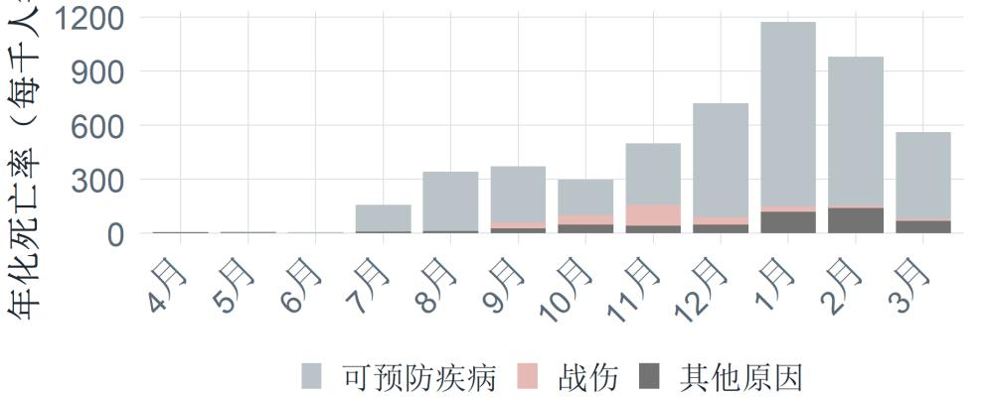
项目背景 新知探究 项目任务 项目总结
任务2： 月度构成图 （参考答案）
最高的 3 个月 | 第 1 高 | 第 2 高 | 第 3 高
日期 1854-12 1855-01 1855-02
月合计死亡率（每千人年） 721.2 1173.5 979.2
最高的是 1855 年 1 月（1173.5） ；最低的 1854 年 6 月仅 7.2 ， 两者相差约 1166.3。
47

Slide 48
项目背景 新知探究 项目任务 项目总结
任务2： 月份模式与死亡构成
【先想一想】证据接力
每组说一句话，后一组必须引用前一组的证据：
1. 描述：最高的月份是 。
2. 比较： 它明显高于 。
3. 构成：高值主要由 死亡构成。
4. 边界： 图中还不能说明 。
分层任务：
★ 基础 找出最高月份和主要死因
★★ 进阶 比较”人数图”与”死亡率图”是否得出相同结论
★★★ 挑战 说明为什么不同月份的死亡率可以直接比较
48

Slide 49
项目背景 新知探究 项目任务 项目总结
任务2： 图表解读 （参考答案）
【参考答案】
描述：最高的月份是 1855 年 1 月（月合计年化死亡率 1173.5 每千人年）。
比较： 它明显高于同期的其他月份——最低的 1854 年 6 月仅 7.2，相差约 1166.3。
构成：高值月份相邻，集中在 1854 年 12 月—1855 年 2 月这三个连续的冬季月；柱形绝大部分由可预防疾病（灰蓝）构成——1855 年 1 月可预防疾病的年化死亡率达 1022.8，占该月合计的八成以上， 同期战伤仅 30.7、其他原因 120.0。
边界：数据缺少气温、营地密度、士兵病史等信息，不能确认高值的成因。
49

Slide 50
项目背景 新知探究 项目任务 项目总结
基础任务必做 ， 进阶与挑战任务按自己的学习情况选做。 所有图形继续使用统一配色 cause_colors。
星级 | 任务 | 用到的新函数 | 对应讲义
 | 三类死因的月度变化是否一致？分开呈现 | facet_wrap() | 巩固提升 ★
★★ 进阶 | 为上一张图自选三种填充颜色 | scale_fill_manual() | 巩固提升 ★★
★★★ 挑战 | 为任务 1 的图加上数值标签 | geom_text() + expand | 巩固提升 ★★★
★ 基础
自选配色前必读
自选颜色请另起变量名（如 my_colors ），不要覆盖 cause_colors——后面任务 3、任务 4 还要用 它做跨图对照。
50

Slide 51
项目背景 新知探究 项目任务 项目总结
巩固提升 ★： 三类死因分开看
【先想一想】★ 基础任务
三类死因的死亡率是否都随月份变化？最高值是否出现在同一个月？
在 p2 的基础上添加分面，把三类死因分开呈现，并保持相同的纵轴尺度。
分面变量是 ；保持相同尺度的参数是 （默认值 / scales = "free"）。 我的发现：
提示： facet_wrap(~ 死亡原因, ncol = 3, scales = "fixed") ——fixed 表示所有小图共用同一套纵轴刻度 ， 这样柱高才可比。
51

Slide 52
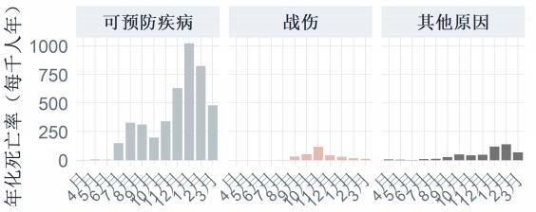
项目背景 新知探究 项目任务 项目总结
巩固提升 ★ （参考答案）
【参考答案】
三者的变化并不一致，峰值也不在同一个月。
可预防疾病：明显的冬季高峰， 1855 年 1 月最高（1022.8）
战伤：1854 年 11 月出现峰值（115.8）后迅速回落
其他原因：整体波动小得多，最高也只在 140 左右
结论：把三类死因混在一张堆叠图里，会被”最高的那一类”掩盖差异；分面之后，各自的节奏才看得出来。
52

Slide 53
项目背景 新知探究 项目任务 项目总结
巩固提升 ★★： 自定义配色
为上面那张分面图自选三种填充颜色，让不同死因更容易区分。
 | 1 # 自选三种颜色填进来，注意不要覆盖 cause_colors
 | 2 my_colors <- c("可预防疾病" = " ", "战伤" = " ", "其他原因" = " ")
 | 3
 | 4 p_month_custom <- p_month + scale_fill_manual(values = )
 | 5 p_month_custom
改完配色后，柱高、峰值月份、分析结论有没有变？
【先想一想】★★ 进阶任务
53

Slide 54
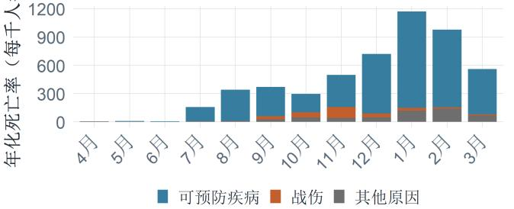
项目背景 新知探究 项目任务 项目总结
巩固提升 ★★ （参考答案）
【参考答案】
1 my_colors <- c("可预防疾病" = "#3B7EA1", "战伤" = "#C4622D", "其他原因" = "#6E6E6E") 2 p_month_custom <- p_month + scale_fill_manual(values = my_colors)
scale_fill_manual() 只改变外观：柱高、峰值月份和分析结论都不变。
关键点：换配色时另起变量名（ my_colors）， cause_colors 保持原值——任务 3、任务 4 的配色才不会被带偏。也就是说，配色是属性层的决策，不能污染映射层的约定。
54

Slide 55
项目背景 新知探究 项目任务 项目总结
巩固提升 ★★★： 给图形加数值标签
为任务 1 的 p1 添加三类死因的累计死亡人数标签，并与 cause_summary 核对。
 | 1 p1_labeled <- ggplot(cause_summary,
 | 2 aes(x = 死亡原因, y = 累计死亡人数, fill = 死亡原因)) +
 | 3 geom_col(width = 0.7) +
 | 4 scale_fill_manual(values = cause_colors) +
 | 5 (aes(label = ), v just = -0.5, size = 4) +
 | 6 (expand = expansion(mult = c(0, 0.12))) # 顶部留白
 | 7 p1_labeled
两个空分别填什么？为什么必须加”顶部留白”这一步？
【先想一想】★★★ 挑战任务
55

Slide 56
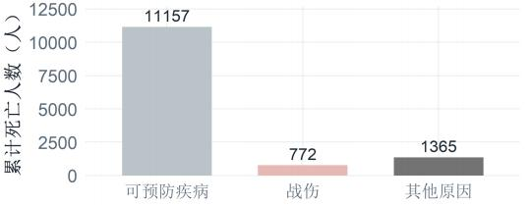
项目背景 新知探究 项目任务 项目总结
巩固提升 ★★★ （参考答案）
【参考答案】
1 geom_text(aes(label = 累计死亡人数), v just = -0.5, size = 4) + 2 scale_y_continuous(expand = expansion(mult = c(0, 0.12)))
为什么必须加顶部留白： geom_text(vjust = -0.5) 把标签放在柱顶上方，而 ggplot 默认的坐标轴留白很小， 11157 的标签会被裁掉。 expansion(mult = c(0, 0.12)) 在纵轴顶部追加 12% 的空白，标签才完整。
核对结果：标签值与 cause_summary$累计死亡人数 完全一致（11157 / 772 / 1365）——图形上的数字必须能被数据核对。
56

Slide 57
项目背景 新知探究 项目任务 项目总结
已解决的问题 | 用到的指标 | 得到的证据 | 关键结论
哪类死因的负担最 重？ | 累计死亡人数 | 累计死亡人数对比图 | 可预防疾病 11157 人 ， 占 83.93%
高死亡是否集中在个别月份？ | 年化死亡率 | 月度堆叠柱形图 | 集中在 1854-12— 1855-02 三个连续冬季月 ， 最高 1173.5
三类死因的变化是否一致？ | 年化死亡率 | 分面图 | 峰值不在同一个月 ， 必须分开看
仍待解决：
如果改善医院与营地的卫生条件 ， 死亡模式是否发生变化？
带着假设进入第二课时： 卫生改革后 ， 可预防疾病的死亡水平将 。
57

Slide 58
项目任务 （续）
项目背景 新知探究 项目任务 项目总结
58

Slide 59
项目背景 新知探究 项目任务 项目总结
环节 | 任务 | 当前问题 | 证据图
任务 3 | 加入阶段维度 | 卫生改革前后发生了什么变化？ | 按阶段分面对比图
任务 4 | 换一种坐标 | 玫瑰图适合分析还是传播？ | 玫瑰图与图形取舍评 价
项目总结 | 汇总证据 | 证据支持怎样的行动建议？ | 决策建议与结论边界
第二课时的重点： 比较阶段差异 ， 并评价不同图形的表达价值。
回看提示： 本课时会用到新知探究中的「分面」「极坐标与面积编码」 两节。
59

Slide 60
项目背景 新知探究 项目任务 项目总结
任务3： 改革前后发生了什么变化
【先想一想】任务3 的分析目的 主要问题：两个阶段的月度死亡水平与死因构成有什么差异？同一种死因的平均水平变化了多少？ 我的假设是：卫生改革后， 造成的死亡会 ， 因为 。 我预计变化最小的是 ，理由是
决策问题 | 本任务的选择
比较对象 | 改革前（12 个月） 与改革后（12 个月）
核心指标 | 年化死亡率（每千人年）
比较方法 | 分面 ，让两个阶段共享同一套图形结构
使用数据 nightingale_long （全部长表）
60

Slide 61
项目背景 新知探究 项目任务 项目总结
任务3： 分析目的 （参考答案）
【参考答案】
假设：卫生改革后，可预防疾病造成的死亡会明显下降，因为卫生工程切断了霍乱、痢疾、斑疹伤寒等疾病的传播路径；而战伤来自战斗本身，预计变化最小。
为什么这样预测？ 因为我们把”死亡原因”分成了可被卫生条件影响的和不受其影响的——假设必须建立在变量的含义上，而不是凭感觉。
表达红线
可以说：“改革后观察到可预防疾病死亡明显下降”；
不要说：“卫生改革导致了全部下降”、“这张图证明了……”。观察到的前后差异，不等于已被证明的因果关系。
61

Slide 62
项目背景 新知探究 项目任务 项目总结
任务3： 增加阶段映射
任务 2 的三个映射保持不变 ， 再增加一个分面维度：
变量 | 视觉表达 | ggplot2 写法
月份 | 横轴位置（月份先后）
死亡率 | 柱形高度（死亡风险高低） | y = 死亡率
死亡原因 | 填充颜色（区分死因贡献） | fill = 死亡原因
阶段 | 拆成左右两个小图对比 | facet_wrap(~ 阶段)
x = 月份
分面能成立的前提
两个面板必须保持 相同的纵轴尺度、相同的月份顺序、相同的颜色含义。
只要有一条不同，读者看到的就是两张”各自为政”的图， 比较就不成立。
62

Slide 63
项目背景 新知探究 项目任务 项目总结
任务3： 分面对比图 （先自己补全）
1 p3 <- ggplot( 2 data = ____, # 提示：使用全部长表 3 aes(x = ____, y = ____, fill = ____) 4 ) + 5 geom_col() + 6 facet_wrap(~ ____, ncol = 2, scales = "fixed") + 7 scale_fill_manual(values = cause_colors) + 8 labs( 9 title = "_____________________________________", 10 subtitle = "两个阶段均按 4 月至次年 3 月排列，纵轴尺度一致", 11 x = NULL, y = "_____________________", fill = "死亡原因" 12 ) 13 p3 14 15 # 再量化两个阶段的平均死亡率与变化幅度 16 stage_summary <- nightingale_long %>% 17 group_by(阶段, 死亡原因) %>% 18 summarise(平均死亡率 = mean(____), .groups = "drop") %>% 19 pivot_wider(names_from = 阶段, values_from = 平均死亡率) %>% 20 mutate(变化幅度 = (改革后 - 改革前) / 改革前 * 100) 21 stage_summary
63

Slide 64
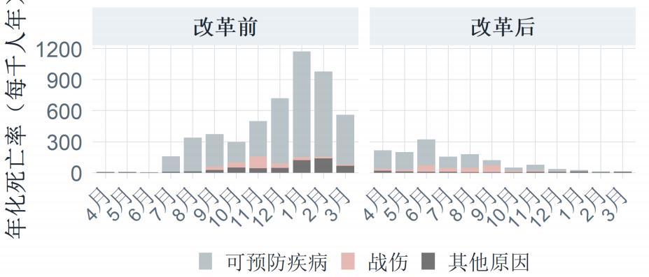
项目背景 新知探究 项目任务 项目总结
任务3： 分面对比图 （参考答案）
死亡原因 | 改革前平均死亡率 | 改革后平均死亡率 | 变化幅度
可预防疾病 | 358.17 | 84.85 | −76.31%
战伤 | 25.12 | 23.32 | −7.20%
其他原因 | 44.41 | 9.51 | −78.59%
64

Slide 65
项目背景 新知探究 项目任务 项目总结
任务3： 变化发生在哪里
【先想一想】从图中提取证据
结论：卫生改革主要影响的是 ，而不是 。
证据 1：可预防疾病的平均年化死亡率由 降到 （每千人年）。
证据 2： 战伤由 变为 ，基本 。
局限：两阶段差异还可能受到 的影响。
观察顺序：
1. 比较两个面板的整体柱高
2. 找到变化最大的颜色
3. 检查其他死因是否同步下降
65

Slide 66

项目背景 新知探究 项目任务 项目总结
任务3： 图表解读 （参考答案）
【参考答案】
结论：卫生改革主要影响的是可预防疾病，而不是战伤。
证据 1：可预防疾病的平均年化死亡率由 358.17 降到 84.85（每千人年）， 降幅约 76.31%。
证据 2： 战伤由 25.12 变为 23.32，基本持平（仅降 7.20%）。
局限：两阶段差异还可能受到季节变化、作战强度、军队规模与兵员构成、其他并行措施的影响，不能完全归因于卫生改革。
进一步说明：既要看相对变化，也要看绝对量级
“其他原因”降幅最大（__78.59%），但它的绝对量很小（44.41 → 9.51），对总体死亡负担的影响远小于可预防疾病。
判断”改革主要影响了什么”时，相对变化与绝对量级必须一起看。
66

Slide 67
项目背景 新知探究 项目任务 项目总结
任务3： 寻找反证
一半小组寻找”支持卫生改革有效”的证据 ， 另一半寻找”仍需谨慎”的证据。 支持证据 谨慎证据
哪类死亡下降最明显？ 降幅多少？ | 数据还缺少哪些影响因素？
两个阶段的总体水平怎样变化？ | 季节变化、 作战强度是否可能影响结果？
改革前后时间是否相邻、 可比？ 能否区分每一项卫生措施各自的作用？
汇报要求
每个观点必须指向图中的具体位置或具体数据变量，不能只说”我觉得”。
67

Slide 68
项目背景 新知探究 项目任务 项目总结
任务4： 玫瑰图适合分析还是传播
【先想一想】任务4 的分析目的
主要问题：面向”精确分析”与面向”公众展示”两种目的，柱形图与玫瑰图各有什么优势和限制？ 面向分析人员，我需要图形帮我比较 。
面向普通公众，我需要图形帮读者感受 。
我的预判：分析报告用 ，公众展示用 。
1858 年 ， 南丁格尔用两个并排的扇形图说服了英国议会
本任务使用与任务 3 完全相同的数据（ nightingale_long ， 24 个月 × 3 类死因） 、 相同指标、 相同数值范围
本任务不是找”最好看的图” ， 而是判断”哪幅图更适合当前目的”
68

Slide 69

项目背景 新知探究 项目任务 项目总结
任务4： 分析目的 （参考答案）
【参考答案】
面向分析人员：需要比较各月份之间精确的数值高低与差值，以及每个月由哪类死因主导。
面向普通公众：需要帮助读者感受“改革前后死亡风险的整体反差”这一整体效果。
预判：分析报告用柱形图（柱高与数值线性对应，不易误读）；公众展示可考虑玫瑰图（整体形状反差醒目），但必须说明扇形面积的含义。
公平比较的前提
两张图必须使用同一份数据、同一个指标、同一个数值范围。只要有一项不同， 比较就变成了”两张不同的图”，而不是”两种表达方式”。
69

Slide 70

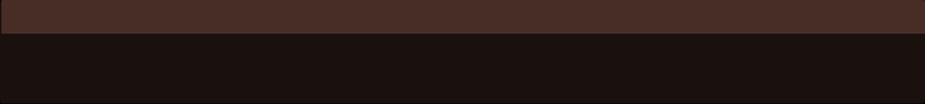
项目背景 新知探究 项目任务 项目总结
任务4： 坐标系改变 ，映射保持
数据或设置 | 柱形图中的表达 玫瑰图中的表达
月份 | 圆周角度（一个圆 = 12 个 月）
死亡率 | 扇形面积（半径按平方根缩 放）
死亡原因 | ^{填充颜色} ^{fill} ⁼ ^{死亡原因} ^{填}（ ^{l}）⁼ ^{死亡原因}
阶段 | 分面为左右两个小图 两个极坐标圆并排
cause_colors | 让同一死因在两张图中颜色一 致
不要漏掉 fill 如果玫瑰图漏掉 | aes(fill = 死亡原因)，所有扇形同色，看不出每个月的高死亡水平由哪类原因贡献
横轴位置
柱形高度（与数值成正比）
充颜色 fil
叠加成扇形
同上 ，保持两图可对照
——玫瑰图会退化成”一圈同色的柱子”。
70

Slide 71
项目背景 新知探究 项目任务 项目总结
任务4： 玫瑰图 （先自己补全）
1 p4_base <- ggplot( 2 data = nightingale_long, 3 aes(x = 月份, y = 死亡率, fill = 死亡原因) 4 ) + 5 geom_col(width = 1, colour = "white") + 6 scale_fill_manual(values = cause_colors) + 7 facet_wrap(~ 阶段, ncol = 2, scales = "fixed") + 8 labs(x = NULL, y = "年化死亡率（每千人年）", 9 title = "改革前后各月三类死因的死亡风险（柱形表达）") 10 11 p4_rose <- p4_base + 12 ____() + # 填入纵轴尺度函数：使扇形面积对应死亡率 13 ____() + # 填入极坐标函数：保留月份作为角度方向 14 labs( 15 title = "复刻经典：南丁格尔玫瑰图（改革前后各月三类死因）", 16 subtitle = "扇形面积表示月死亡率，颜色表示死亡原因", 17 y = NULL 18 ) 19 p4_rose
先运行 p4_base 看清柱形表达 ， 再补全两个函数 ，观察”形状”变了而”数据”没变。
71

Slide 72
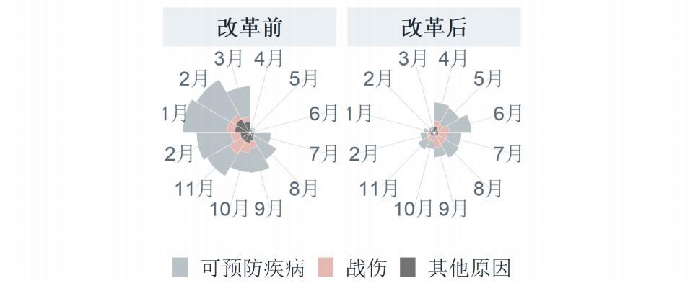
项目背景 新知探究 项目任务 项目总结
任务4： 玫瑰图 （参考答案）
关键变化 作用
coord_polar() | 把直角坐标换成极坐标 ， 月份变成圆周角度
scale_y_sqrt() | 纵轴平方根变换 ，让扇形面积对应死亡率
facet_wrap(~ 阶段, ncol = 2) 两个阶段变成两个并排的圆（经典版式）
72

Slide 73
项目背景 新知探究 项目任务 项目总结
任务4： 分析图与传播图
先目测同一阶段任意两个月的扇形大小，再查数据核对实际差值，然后填表。
判断标准 | 柱形图 | 玫瑰图
精确比较数值与差值 | ________ | ________
观察月份顺序与阶段差异 | ________ | ________
判断哪类死因贡献最大 | ________ | ________
吸引非专业受众 ________ ________
误读风险 ________ ________
【先想一想】六个维度做判断
73

Slide 74
项目背景 新知探究 项目任务 项目总结
任务4： 图表解读 （参考答案）
判断标准 | 柱形图 | 玫瑰图
精确比较数值与差值 | 强 ：柱高与数值线性对应 | 弱： 隔了平方根换算
观察月份顺序与阶段差异 | 强 ：横轴按月份排列 | 中 ：卷成圆周 ， 起止点不直观
判断哪类死因贡献最大 | 中 ：堆叠段不在同一基线 | 强： 三圈同心 ， 一眼可见
吸引非专业受众 | 中 | 强
误读风险 | 低 | 高： 常把扇形当成数值倍数
【参考答案】
选作分析报告：柱形图——它与数值直接对应， 比较精确、不易误读。
用于公众展示：玫瑰图——须说明”面积代表死亡率、颜色代表死因”，并避免读者精确读数。
必须说明： 图中的扇形面积表示死亡率，单位为每千人年 ，颜色表示死亡原因。
74

Slide 75
项目背景 新知探究 项目任务 项目总结
任务4： 图形选择辩论
A 组： 分面柱形图
观点： 政府分析报告应优先使用柱形图。
请从精确比较、 坐标尺度、 误读风险三个方面提出证据。
B 组：玫瑰图
观点： 面向公众传播时可以优先使用玫瑰图。
请从整体感知、 注意力、 历史语境三个方面提出证据。
共同底线
标题、单位、 图例和结论边界必须完整。换图形可以，换掉严谨性不行。
75

Slide 76
_{项目总结}
项目背景 新知探究 项目任务 项目总结
76

Slide 77
项目背景 新知探究 项目任务 项目总结
任务 | 解决的问题 | 证据图 | 形成的判断
任务 1 | 哪类死因的负担最重？ | 累计死亡人数对比图 | 确定主要矛盾
任务 2 | 高死亡集中在哪些月份？ | 月度堆叠柱形图 | 识别时间模式
巩固提升 | 三类死因的变化是否一致？ | 分面图 | 分开看各自的节奏
任务 3 | 改革前后怎样变化？ | 分面对比图 | 比较阶段差异
任务 4 | 玫瑰图适合什么目的？ | 柱形图与玫瑰图 | 评价图形选择
项目结论来自多幅图的相互支持 ， 而不是一幅”好看的图”
77

Slide 78
项目背景 新知探究 项目任务 项目总结
【先想一想】把证据组织成一段结论
结论：改革前， 是士兵死亡的主要原因；改革后， 。
建议：有限资源应优先用于 ， 同时保留必要的战伤救治。
证据：任务 1、任务 2、任务 3 分别从 、 和 提供支持。
局限：数据没有记录 ， 因此不能把全部变化简单归因于卫生改革。
科学表达包含两部分： 说清证据支持什么 ， 也说清证据不能证明什么。
78

Slide 79
项目背景 新知探究 项目任务 项目总结
结论：改革前（1854 年 4 月—1855 年 3 月）英军死亡负担以可预防疾病为主，共 11157 人，占 83.93%；死亡风险在冬季高度集中， 1855 年 1 月的月合计年化死亡率达 1173.5（每千人年）。 证据：改革前后对比，可预防疾病的平均年化死亡率由 358.17 降至 84.85，降幅约 76.31%；同期 战伤仅由 25.12 变为 23.32（__7.20%），基本持平。 建议：应优先重视病区环境卫生与疾病防控，并继续监测季节性疾病高发月份；战伤救治需单独安排 资源。 图形选择：分析用分面堆叠柱形图（柱高与数值直接对应）；公众传播可考虑玫瑰图，但须说明扇形 面积的含义。 局限：数据缺少气温、营地密度、兵员构成等信息，也缺少平行对照，两阶段差异不能完全归因于卫 生改革。
【参考答案】约 240 字
79

Slide 80
项目背景 新知探究 项目任务 项目总结
步骤 本项目中的决定
1 从公共卫生决策中提出真实问题
2 认识数据并选择可比较的指标
3 建立变量 → 视觉通道的映射
4 用 ggplot2 图层构建图形
5 从图中提取证据并检验自己的预测
6 比较不同图形的表达价值
7 形成建议 ， 同时说明局限
一句话
ggplot2 提供绘图规则，分析目的决定使用哪些规则。
80

Slide 81
项目背景 新知探究 项目任务 项目总结
AI 可以帮你
解释报错和函数参数
比较两段代码的差异
提出标签、 配色和布局建议
必须由你完成
明确分析目的、 选择指标
设计变量与视觉通道的映射 解释关键代码
核验图形与结论是否一致
AI 使用原则
使用 AI 本身不加分 ，能否核验才加分。
可选提示词：”请检查我的图表、数值与结论，指出单位、 比较范围、面积编码和因果措辞上的问题，最多两处，并给出核验方法，不要补充我未提供的数值。”
81

Slide 82
项目背景 新知探究 项目任务 项目总结
评价维度 | 权重 评价证据
问题与分析目的 | 15% 每个任务的分析设计
指标与数据映射 | 20% 变量—视觉通道映射表
代码与图形表达 | 25% 可运行代码、 标题、 单位和图例
证据与结论 | 25% 图表解读、 建议与局限
协作、 反思与责任 15% 互动记录、 AI 核验日志
提交物： .qmd 源文件、 渲染后的 HTML、 项目指导书（空白版 + 内容版） 和 AI 使用记录。
82

Slide 83
项目背景 新知探究 项目任务 项目总结
新的真实问题：
宁波舟山港不同货物类型的吞吐量有何差异？近年来港口货运结构发生了怎样的变化？
迁移要求（顺序不能颠倒） ：
1. 先写分析目的和目标受众
2. 选择总量、 比例或增长率中的哪一个作为指标 ， 并说明理由
3. 完成变量—视觉通道映射表
4. 用柱形图或分面图构建证据
5. 写出结论、 建议和局限
分析设计先于代码和图形
83

Slide 84
项目背景 新知探究 项目任务 项目总结
1. 什么是 ggplot2 的图形语法？
2. 为什么图形选择必须从分析目的出发？
3. 南丁格尔案例说明数据可视化怎样影响公共决策？
请在出口卡上写下：
今天最重要的一项收获
仍然不确定的一个问题
下一次项目中准备改进的一项做法
回到那条链：
真实问题 → 明确分析目的 → 选择指标 → 建立映射 → 构建图形 → 解读证据 → 形成建
议
84

